Slide 1
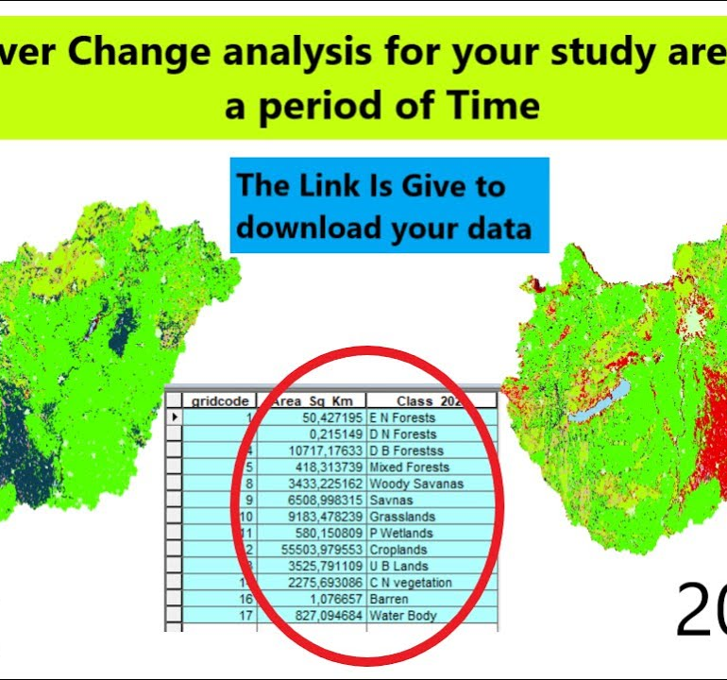
YAPAY ZEKÂ DESTEKLİ
COĞRAFİ BİLGİ SİSTEMLERİ
7. HAFTA
Raster Analizi Uzaktan Algılama ve Arazi
YBS 363 · Ankara Bilim Üniversitesi
Dr. Murat BAŞEĞMEZ
Notes:
Anlatım notu: Haftanın konusunu önceki dersle ilişkilendirerek açın.
Kaynak: https://pro.arcgis.com/en/pro-app/3.5/help/analysis/spatial-analyst/performing-analysis/performing-raster-analysis.htm; kullanıcı tarafından sağlanan GIS ders notları

Slide 2
Bu haftanın öğrenme çıktıları
7. HAFTA
01
02
03
Kavram
Uygulama
Eleştiri
Temel terimleri doğru kullanır
ArcGIS Pro iş akışını yürütür
Veri ve yöntem sınırlılıklarını açıklar
YBS 363
Dr. Murat BAŞEĞMEZ
Notes:
Anlatım notu: Kavramları örnek üzerinden açıklayın.
Kaynak: https://pro.arcgis.com/en/pro-app/3.5/help/analysis/spatial-analyst/performing-analysis/performing-raster-analysis.htm; kullanıcı tarafından sağlanan GIS ders notları

Slide 3
Üç saatlik ders akışı
7. HAFTA
İlk bölüm: kavramsal temel ve görsel örnekler
İkinci bölüm: ArcGIS Pro üzerinde adım adım gösterim
Üçüncü bölüm: yönlendirilmiş laboratuvar ve değerlendirme
YBS 363
Dr. Murat BAŞEĞMEZ
Notes:
Anlatım notu: Dersin sonunda teslim edilecek küçük çıktıyı başta açıklayın.
Kaynak: https://pro.arcgis.com/en/pro-app/3.5/help/analysis/spatial-analyst/performing-analysis/performing-raster-analysis.htm; kullanıcı tarafından sağlanan GIS ders notları

Slide 4
BÖLÜM 1
Raster çözünürlük
Hücre boyutu ayrıntı, dosya boyutu ve işlem süresini etkiler
Notes:
Anlatım notu: Hücre boyutu ayrıntı, dosya boyutu ve işlem süresini etkiler
Kaynak: Ders planı

Slide 5
Raster çözünürlük
7. HAFTA
01
02
03
Spatial
Spectral
Temporal
Hücre boyutu
Bant sayısı
Gözlem sıklığı
YBS 363
Dr. Murat BAŞEĞMEZ
Notes:
Anlatım notu: Kavramları örnek üzerinden açıklayın.
Kaynak: https://pro.arcgis.com/en/pro-app/3.5/help/analysis/spatial-analyst/performing-analysis/performing-raster-analysis.htm; kullanıcı tarafından sağlanan GIS ders notları

Slide 6
Raster çözünürlük: kavram ve uygulama
7. HAFTA
Kavramsal anlam
ArcGIS Pro karşılığı
Spatial: Hücre boyutu
Raster Properties ve Cell Size
Spectral: Bant sayısı
Çıktı haritada ve tabloda birlikte incelenir.
Temporal: Gözlem sıklığı
Parametreler ve ortam ayarları kaydedilir.
YBS 363
Dr. Murat BAŞEĞMEZ
Notes:
Anlatım notu: Kavram ile yazılım aracını ilişkilendirin; araç adını kavramın yerine kullanmayın.
Kaynak: https://pro.arcgis.com/en/pro-app/3.5/help/analysis/spatial-analyst/performing-analysis/performing-raster-analysis.htm; kullanıcı tarafından sağlanan GIS ders notları

Slide 7
Raster çözünürlük iş akışı
7. HAFTA
01
02
03
04
05
Soru
Veri
İşlem
Kontrol
Yorum
Hücre boyutu ayrıntı, dosya boyutu ve işlem süresini etkiler
Spatial ve Spectral
Raster Properties ve Cell Size
Parametre ve çıktı kalitesi
Karar bağlamı ve sınırlılık
YBS 363
Dr. Murat BAŞEĞMEZ
Notes:
Anlatım notu: İş akışını öğrencilerin kendi proje sorularına uyarlamasını isteyin.
Kaynak: https://pro.arcgis.com/en/pro-app/3.5/help/analysis/spatial-analyst/performing-analysis/performing-raster-analysis.htm; kullanıcı tarafından sağlanan GIS ders notları

Slide 8
Raster çözünürlük için kritik kontroller
7. HAFTA
1
2
3
!
Veri
Ölçek
Yöntem
Risk
Girdi verisi spatial gereksinimini karşılıyor mu?
Analiz birimi ve çözünürlük soruya uygun mu?
Raster Properties ve Cell Size parametreleri gerekçelendirildi mi?
Farklı çözünürlükler aynı olguyu farklı gösterebilir
YBS 363
Dr. Murat BAŞEĞMEZ
Notes:
Anlatım notu: Bu kontrolleri uygulama öncesinde kısa bir kontrol listesi olarak kullanın.
Kaynak: https://pro.arcgis.com/en/pro-app/3.5/help/analysis/spatial-analyst/performing-analysis/performing-raster-analysis.htm; kullanıcı tarafından sağlanan GIS ders notları

Slide 9

Raster çözünürlük: görsel uygulama
7. HAFTA
Hücre boyutu ayrıntı, dosya boyutu ve işlem süresini etkiler
YBS 363
Dr. Murat BAŞEĞMEZ
Notes:
Anlatım notu: Görseldeki veri katmanlarını, analiz girdilerini ve olası çıktıları öğrencilere buldurun.
Kaynak: https://pro.arcgis.com/en/pro-app/3.5/help/analysis/spatial-analyst/performing-analysis/performing-raster-analysis.htm; kullanıcı tarafından sağlanan GIS ders notları

Slide 10
BÖLÜM 2
Uydu görüntüsü ve bantlar
Elektromanyetik spektrum farklı yüzey özelliklerini ayırt eder
Notes:
Anlatım notu: Elektromanyetik spektrum farklı yüzey özelliklerini ayırt eder
Kaynak: Ders planı

Slide 11
Uydu görüntüsü ve bantlar
7. HAFTA
01
02
03
Visible
NIR
SWIR
İnsan gözünün gördüğü
Bitki ve nem bilgisi
Nem ve yanık alan duyarlılığı
YBS 363
Dr. Murat BAŞEĞMEZ
Notes:
Anlatım notu: Kavramları örnek üzerinden açıklayın.
Kaynak: https://pro.arcgis.com/en/pro-app/3.5/help/analysis/spatial-analyst/performing-analysis/performing-raster-analysis.htm; kullanıcı tarafından sağlanan GIS ders notları

Slide 12
Uydu görüntüsü ve bantlar: kavram ve uygulama
7. HAFTA
Kavramsal anlam
ArcGIS Pro karşılığı
Visible: İnsan gözünün gördüğü
Composite Bands ve band combination
NIR: Bitki ve nem bilgisi
Çıktı haritada ve tabloda birlikte incelenir.
SWIR: Nem ve yanık alan duyarlılığı
Parametreler ve ortam ayarları kaydedilir.
YBS 363
Dr. Murat BAŞEĞMEZ
Notes:
Anlatım notu: Kavram ile yazılım aracını ilişkilendirin; araç adını kavramın yerine kullanmayın.
Kaynak: https://pro.arcgis.com/en/pro-app/3.5/help/analysis/spatial-analyst/performing-analysis/performing-raster-analysis.htm; kullanıcı tarafından sağlanan GIS ders notları

Slide 13
Uydu görüntüsü ve bantlar iş akışı
7. HAFTA
01
02
03
04
05
Soru
Veri
İşlem
Kontrol
Yorum
Elektromanyetik spektrum farklı yüzey özelliklerini ayırt eder
Visible ve NIR
Composite Bands ve band combination
Parametre ve çıktı kalitesi
Karar bağlamı ve sınırlılık
YBS 363
Dr. Murat BAŞEĞMEZ
Notes:
Anlatım notu: İş akışını öğrencilerin kendi proje sorularına uyarlamasını isteyin.
Kaynak: https://pro.arcgis.com/en/pro-app/3.5/help/analysis/spatial-analyst/performing-analysis/performing-raster-analysis.htm; kullanıcı tarafından sağlanan GIS ders notları

Slide 14
Uydu görüntüsü ve bantlar için kritik kontroller
7. HAFTA
1
2
3
!
Veri
Ölçek
Yöntem
Risk
Girdi verisi visible gereksinimini karşılıyor mu?
Analiz birimi ve çözünürlük soruya uygun mu?
Composite Bands ve band combination parametreleri gerekçelendirildi mi?
Sensör bantları aynı dalga boyu ve çözünürlüğe sahip olmayabilir
YBS 363
Dr. Murat BAŞEĞMEZ
Notes:
Anlatım notu: Bu kontrolleri uygulama öncesinde kısa bir kontrol listesi olarak kullanın.
Kaynak: https://pro.arcgis.com/en/pro-app/3.5/help/analysis/spatial-analyst/performing-analysis/performing-raster-analysis.htm; kullanıcı tarafından sağlanan GIS ders notları

Slide 15

Uydu görüntüsü ve bantlar: görsel uygulama
7. HAFTA
Elektromanyetik spektrum farklı yüzey özelliklerini ayırt eder
YBS 363
Dr. Murat BAŞEĞMEZ
Notes:
Anlatım notu: Görseldeki veri katmanlarını, analiz girdilerini ve olası çıktıları öğrencilere buldurun.
Kaynak: https://pro.arcgis.com/en/pro-app/3.5/help/analysis/spatial-analyst/performing-analysis/performing-raster-analysis.htm; kullanıcı tarafından sağlanan GIS ders notları

Slide 16
BÖLÜM 3
Spektral indeksler
Bant oranları belirli yüzey özelliklerini güçlendirir
Notes:
Anlatım notu: Bant oranları belirli yüzey özelliklerini güçlendirir
Kaynak: Ders planı

Slide 17
Spektral indeksler
7. HAFTA
01
02
03
NDVI
NDWI
NBR
Bitki canlılığı
Su ve nem
Yanık alan
YBS 363
Dr. Murat BAŞEĞMEZ
Notes:
Anlatım notu: Kavramları örnek üzerinden açıklayın.
Kaynak: https://pro.arcgis.com/en/pro-app/3.5/help/analysis/spatial-analyst/performing-analysis/performing-raster-analysis.htm; kullanıcı tarafından sağlanan GIS ders notları

Slide 18
Spektral indeksler: kavram ve uygulama
7. HAFTA
Kavramsal anlam
ArcGIS Pro karşılığı
NDVI: Bitki canlılığı
Raster Functions ve Band Arithmetic
NDWI: Su ve nem
Çıktı haritada ve tabloda birlikte incelenir.
NBR: Yanık alan
Parametreler ve ortam ayarları kaydedilir.
YBS 363
Dr. Murat BAŞEĞMEZ
Notes:
Anlatım notu: Kavram ile yazılım aracını ilişkilendirin; araç adını kavramın yerine kullanmayın.
Kaynak: https://pro.arcgis.com/en/pro-app/3.5/help/analysis/spatial-analyst/performing-analysis/performing-raster-analysis.htm; kullanıcı tarafından sağlanan GIS ders notları

Slide 19
Spektral indeksler iş akışı
7. HAFTA
01
02
03
04
05
Soru
Veri
İşlem
Kontrol
Yorum
Bant oranları belirli yüzey özelliklerini güçlendirir
NDVI ve NDWI
Raster Functions ve Band Arithmetic
Parametre ve çıktı kalitesi
Karar bağlamı ve sınırlılık
YBS 363
Dr. Murat BAŞEĞMEZ
Notes:
Anlatım notu: İş akışını öğrencilerin kendi proje sorularına uyarlamasını isteyin.
Kaynak: https://pro.arcgis.com/en/pro-app/3.5/help/analysis/spatial-analyst/performing-analysis/performing-raster-analysis.htm; kullanıcı tarafından sağlanan GIS ders notları

Slide 20
Spektral indeksler için kritik kontroller
7. HAFTA
1
2
3
!
Veri
Ölçek
Yöntem
Risk
Girdi verisi ndvi gereksinimini karşılıyor mu?
Analiz birimi ve çözünürlük soruya uygun mu?
Raster Functions ve Band Arithmetic parametreleri gerekçelendirildi mi?
İndeks eşikleri mevsim ve sensöre göre değişir
YBS 363
Dr. Murat BAŞEĞMEZ
Notes:
Anlatım notu: Bu kontrolleri uygulama öncesinde kısa bir kontrol listesi olarak kullanın.
Kaynak: https://pro.arcgis.com/en/pro-app/3.5/help/analysis/spatial-analyst/performing-analysis/performing-raster-analysis.htm; kullanıcı tarafından sağlanan GIS ders notları

Slide 21
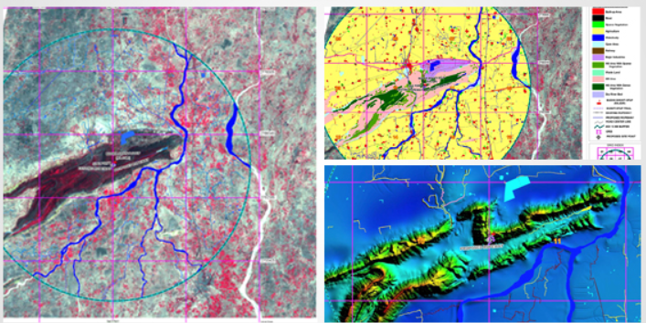
Spektral indeksler: görsel uygulama
7. HAFTA
Bant oranları belirli yüzey özelliklerini güçlendirir
YBS 363
Dr. Murat BAŞEĞMEZ
Notes:
Anlatım notu: Görseldeki veri katmanlarını, analiz girdilerini ve olası çıktıları öğrencilere buldurun.
Kaynak: https://pro.arcgis.com/en/pro-app/3.5/help/analysis/spatial-analyst/performing-analysis/performing-raster-analysis.htm; kullanıcı tarafından sağlanan GIS ders notları

Slide 22
BÖLÜM 4
DEM ve arazi türevleri
Yükseklik yüzeyi eğim, bakı ve akış analizlerinin girdisidir
Notes:
Anlatım notu: Yükseklik yüzeyi eğim, bakı ve akış analizlerinin girdisidir
Kaynak: Ders planı

Slide 23
DEM ve arazi türevleri
7. HAFTA
01
02
03
Slope
Aspect
Hillshade
Yükselti değişim oranı
Yamaç yönü
Gölgeli rölyef
YBS 363
Dr. Murat BAŞEĞMEZ
Notes:
Anlatım notu: Kavramları örnek üzerinden açıklayın.
Kaynak: https://pro.arcgis.com/en/pro-app/3.5/help/analysis/spatial-analyst/performing-analysis/performing-raster-analysis.htm; kullanıcı tarafından sağlanan GIS ders notları

Slide 24
DEM ve arazi türevleri: kavram ve uygulama
7. HAFTA
Kavramsal anlam
ArcGIS Pro karşılığı
Slope: Yükselti değişim oranı
Slope, Aspect ve Hillshade
Aspect: Yamaç yönü
Çıktı haritada ve tabloda birlikte incelenir.
Hillshade: Gölgeli rölyef
Parametreler ve ortam ayarları kaydedilir.
YBS 363
Dr. Murat BAŞEĞMEZ
Notes:
Anlatım notu: Kavram ile yazılım aracını ilişkilendirin; araç adını kavramın yerine kullanmayın.
Kaynak: https://pro.arcgis.com/en/pro-app/3.5/help/analysis/spatial-analyst/performing-analysis/performing-raster-analysis.htm; kullanıcı tarafından sağlanan GIS ders notları

Slide 25
DEM ve arazi türevleri iş akışı
7. HAFTA
01
02
03
04
05
Soru
Veri
İşlem
Kontrol
Yorum
Yükseklik yüzeyi eğim, bakı ve akış analizlerinin girdisidir
Slope ve Aspect
Slope, Aspect ve Hillshade
Parametre ve çıktı kalitesi
Karar bağlamı ve sınırlılık
YBS 363
Dr. Murat BAŞEĞMEZ
Notes:
Anlatım notu: İş akışını öğrencilerin kendi proje sorularına uyarlamasını isteyin.
Kaynak: https://pro.arcgis.com/en/pro-app/3.5/help/analysis/spatial-analyst/performing-analysis/performing-raster-analysis.htm; kullanıcı tarafından sağlanan GIS ders notları

Slide 26
DEM ve arazi türevleri için kritik kontroller
7. HAFTA
1
2
3
!
Veri
Ölçek
Yöntem
Risk
Girdi verisi slope gereksinimini karşılıyor mu?
Analiz birimi ve çözünürlük soruya uygun mu?
Slope, Aspect ve Hillshade parametreleri gerekçelendirildi mi?
Coğrafi koordinatlı DEM ile doğrudan eğim hesabı birim hatası yaratabilir
YBS 363
Dr. Murat BAŞEĞMEZ
Notes:
Anlatım notu: Bu kontrolleri uygulama öncesinde kısa bir kontrol listesi olarak kullanın.
Kaynak: https://pro.arcgis.com/en/pro-app/3.5/help/analysis/spatial-analyst/performing-analysis/performing-raster-analysis.htm; kullanıcı tarafından sağlanan GIS ders notları

Slide 27
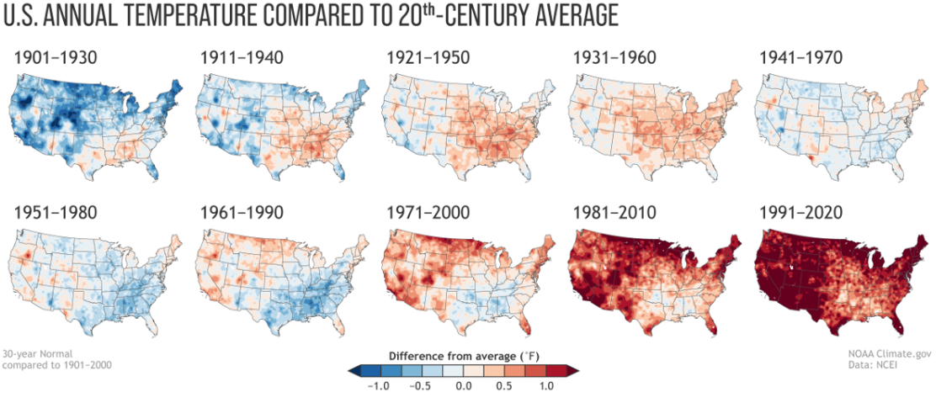
DEM ve arazi türevleri: görsel uygulama
7. HAFTA
Yükseklik yüzeyi eğim, bakı ve akış analizlerinin girdisidir
YBS 363
Dr. Murat BAŞEĞMEZ
Notes:
Anlatım notu: Görseldeki veri katmanlarını, analiz girdilerini ve olası çıktıları öğrencilere buldurun.
Kaynak: https://pro.arcgis.com/en/pro-app/3.5/help/analysis/spatial-analyst/performing-analysis/performing-raster-analysis.htm; kullanıcı tarafından sağlanan GIS ders notları

Slide 28
BÖLÜM 5
Harita cebiri ve uygunluk
Raster değerleri ortak ölçeğe getirilip birleştirilir
Notes:
Anlatım notu: Raster değerleri ortak ölçeğe getirilip birleştirilir
Kaynak: Ders planı

Slide 29
Harita cebiri ve uygunluk
7. HAFTA
01
02
03
Reclassify
Distance
Weighted Sum
Yeni sınıf değerleri
Yakınlık yüzeyi
Ağırlıklı birleşim
YBS 363
Dr. Murat BAŞEĞMEZ
Notes:
Anlatım notu: Kavramları örnek üzerinden açıklayın.
Kaynak: https://pro.arcgis.com/en/pro-app/3.5/help/analysis/spatial-analyst/performing-analysis/performing-raster-analysis.htm; kullanıcı tarafından sağlanan GIS ders notları

Slide 30
Harita cebiri ve uygunluk: kavram ve uygulama
7. HAFTA
Kavramsal anlam
ArcGIS Pro karşılığı
Reclassify: Yeni sınıf değerleri
Raster Calculator, Reclassify ve Weighted Overlay
Distance: Yakınlık yüzeyi
Çıktı haritada ve tabloda birlikte incelenir.
Weighted Sum: Ağırlıklı birleşim
Parametreler ve ortam ayarları kaydedilir.
YBS 363
Dr. Murat BAŞEĞMEZ
Notes:
Anlatım notu: Kavram ile yazılım aracını ilişkilendirin; araç adını kavramın yerine kullanmayın.
Kaynak: https://pro.arcgis.com/en/pro-app/3.5/help/analysis/spatial-analyst/performing-analysis/performing-raster-analysis.htm; kullanıcı tarafından sağlanan GIS ders notları

Slide 31
Harita cebiri ve uygunluk iş akışı
7. HAFTA
01
02
03
04
05
Soru
Veri
İşlem
Kontrol
Yorum
Raster değerleri ortak ölçeğe getirilip birleştirilir
Reclassify ve Distance
Raster Calculator, Reclassify ve Weighted Overlay
Parametre ve çıktı kalitesi
Karar bağlamı ve sınırlılık
YBS 363
Dr. Murat BAŞEĞMEZ
Notes:
Anlatım notu: İş akışını öğrencilerin kendi proje sorularına uyarlamasını isteyin.
Kaynak: https://pro.arcgis.com/en/pro-app/3.5/help/analysis/spatial-analyst/performing-analysis/performing-raster-analysis.htm; kullanıcı tarafından sağlanan GIS ders notları

Slide 32
Harita cebiri ve uygunluk için kritik kontroller
7. HAFTA
1
2
3
!
Veri
Ölçek
Yöntem
Risk
Girdi verisi reclassify gereksinimini karşılıyor mu?
Analiz birimi ve çözünürlük soruya uygun mu?
Raster Calculator, Reclassify ve Weighted Overlay parametreleri gerekçelendirildi mi?
Normalizasyon ve ağırlık tercihleri sonucu güçlü biçimde etkiler
YBS 363
Dr. Murat BAŞEĞMEZ
Notes:
Anlatım notu: Bu kontrolleri uygulama öncesinde kısa bir kontrol listesi olarak kullanın.
Kaynak: https://pro.arcgis.com/en/pro-app/3.5/help/analysis/spatial-analyst/performing-analysis/performing-raster-analysis.htm; kullanıcı tarafından sağlanan GIS ders notları

Slide 33
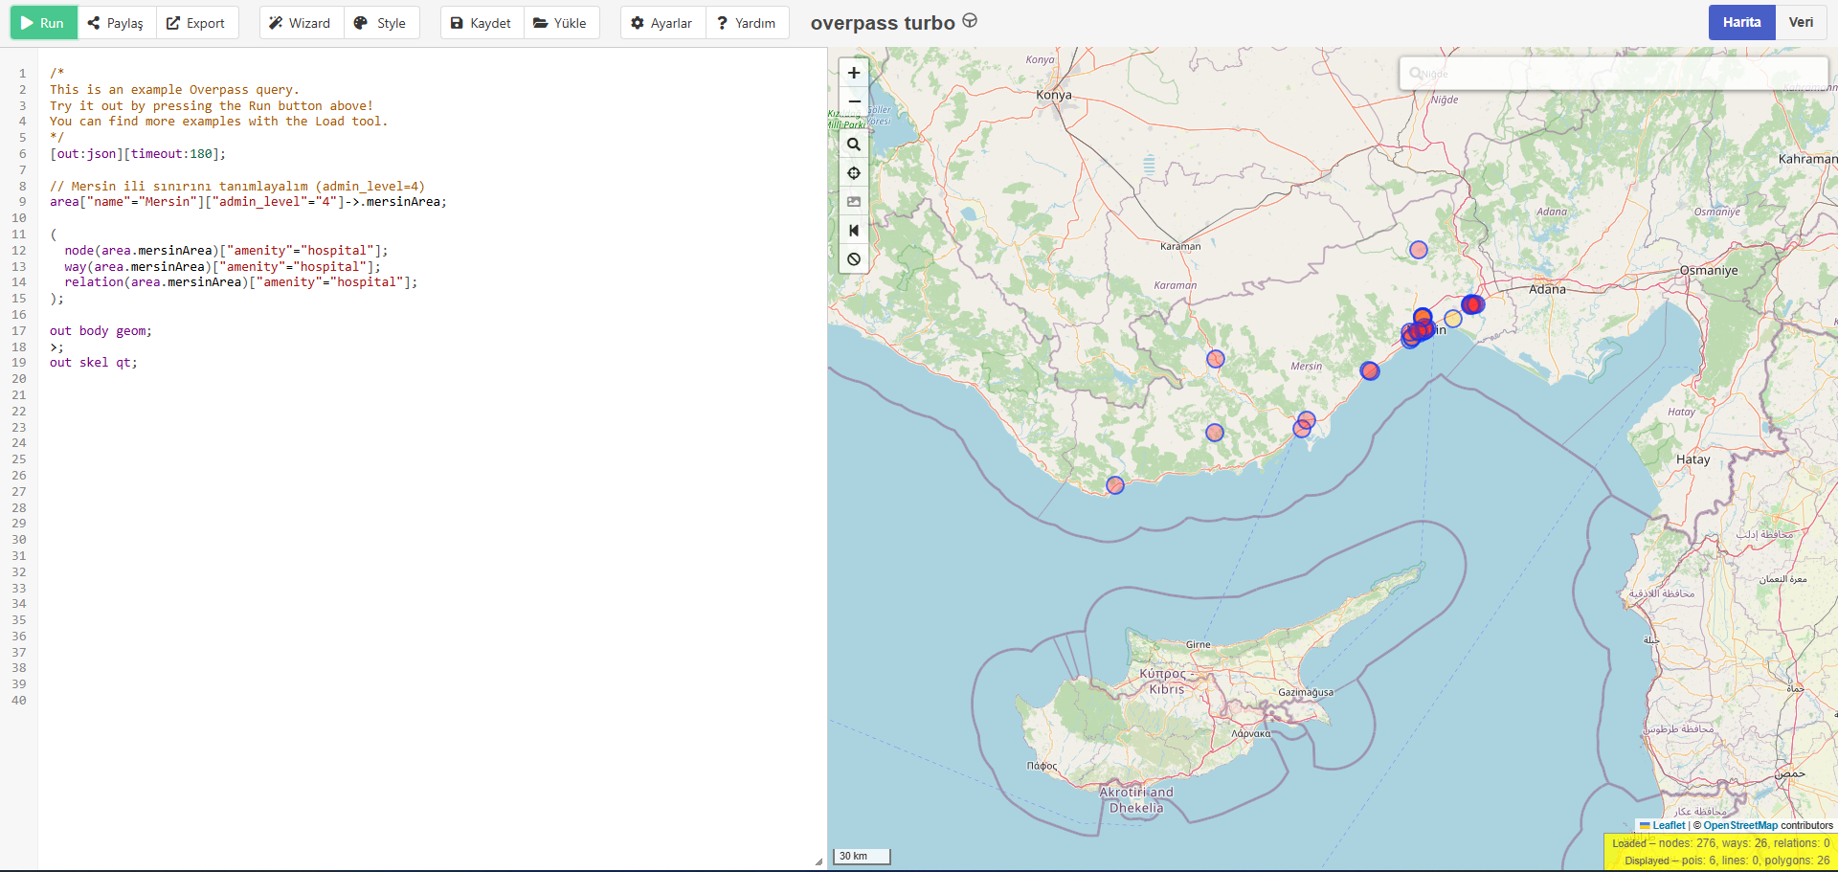
Harita cebiri ve uygunluk: görsel uygulama
7. HAFTA
Raster değerleri ortak ölçeğe getirilip birleştirilir
YBS 363
Dr. Murat BAŞEĞMEZ
Notes:
Anlatım notu: Görseldeki veri katmanlarını, analiz girdilerini ve olası çıktıları öğrencilere buldurun.
Kaynak: https://pro.arcgis.com/en/pro-app/3.5/help/analysis/spatial-analyst/performing-analysis/performing-raster-analysis.htm; kullanıcı tarafından sağlanan GIS ders notları

Slide 34
LABORATUVAR
Yönlendirilmiş uygulama
DEM üzerinden eğim ve bakı üretme, yeniden sınıflandırma ve ağırlıklı uygunluk yüzeyi hazırlama
Notes:
Anlatım notu: DEM üzerinden eğim ve bakı üretme, yeniden sınıflandırma ve ağırlıklı uygunluk yüzeyi hazırlama
Kaynak: Ders planı

Slide 35
Laboratuvar işlem planı
7. HAFTA
Çalışma klasörünü ve geodatabase'i hazırlayın.
DEM üzerinden eğim ve bakı üretme, yeniden sınıflandırma ve ağırlıklı uygunluk yüzeyi hazırlama
Ara sonuçları harita ve tablo üzerinden kontrol edin.
İşlem geçmişini ve parametreleri kaydedin.
Son haritaya kısa yöntem ve sınırlılık notu ekleyin.
YBS 363
Dr. Murat BAŞEĞMEZ
Notes:
Anlatım notu: Uygulamayı küçük adımlara bölün ve her adımda öğrencilerin ekranını kontrol edin.
Kaynak: https://pro.arcgis.com/en/pro-app/3.5/help/analysis/spatial-analyst/performing-analysis/performing-raster-analysis.htm; kullanıcı tarafından sağlanan GIS ders notları

Slide 36
Laboratuvar teslim paketi
7. HAFTA
01
02
03
Harita
Kanıt
Yorum
Başlık, lejant, ölçek ve kaynak
Araç parametreleri veya notebook çıktısı
150-200 kelimelik bulgu ve sınırlılık
YBS 363
Dr. Murat BAŞEĞMEZ
Notes:
Anlatım notu: Kavramları örnek üzerinden açıklayın.
Kaynak: https://pro.arcgis.com/en/pro-app/3.5/help/analysis/spatial-analyst/performing-analysis/performing-raster-analysis.htm; kullanıcı tarafından sağlanan GIS ders notları

Slide 37
Uygulama kontrol listesi
7. HAFTA
01
02
03
Girdi
İşlem
Çıktı
Doğru katman, alan ve koordinat sistemi
Parametreler ve ortam ayarları kayıtlı
Harita, tablo ve yorum birbiriyle tutarlı
YBS 363
Dr. Murat BAŞEĞMEZ
Notes:
Anlatım notu: Kavramları örnek üzerinden açıklayın.
Kaynak: https://pro.arcgis.com/en/pro-app/3.5/help/analysis/spatial-analyst/performing-analysis/performing-raster-analysis.htm; kullanıcı tarafından sağlanan GIS ders notları

Slide 38
Dönem projesi bağlantısı
7. HAFTA
Bu haftanın kavramlarından hangisi proje probleminiz için zorunlu?
Hangi veri veya yöntem kararınızı en fazla etkileyebilir?
Bu haftaya ait bir kalite kontrol maddesini proje günlüğüne ekleyin.
YBS 363
Dr. Murat BAŞEĞMEZ
Notes:
Anlatım notu: Öğrencilerden proje günlüğüne kısa bir ek yapmalarını isteyin.
Kaynak: https://pro.arcgis.com/en/pro-app/3.5/help/analysis/spatial-analyst/performing-analysis/performing-raster-analysis.htm; kullanıcı tarafından sağlanan GIS ders notları

Slide 39
Ders sonu kontrolü 1
7. HAFTA
Raster çözünürlük konusunda en önemli başlangıç kararı hangisidir?
A
Yalnız renk seçmek
B
Problem ve veri gereksinimini tanımlamak
C
En karmaşık aracı kullanmak
D
Çıktıyı kontrol etmeden paylaşmak
YBS 363
Dr. Murat BAŞEĞMEZ
Notes:
Anlatım notu: Doğru yanıt B seçeneğidir.
Kaynak: https://pro.arcgis.com/en/pro-app/3.5/help/analysis/spatial-analyst/performing-analysis/performing-raster-analysis.htm; kullanıcı tarafından sağlanan GIS ders notları

Slide 40
Ders sonu kontrolü 2
7. HAFTA
Aşağıdakilerden hangisi spektral indeksler çalışmasında kaliteyi en çok güçlendirir?
A
Parametreleri kaydetmek ve sonucu doğrulamak
B
Katman adlarını değiştirmemek
C
Yalnız tek ölçüt kullanmak
D
Haritayı mümkün olduğunca renkli yapmak
YBS 363
Dr. Murat BAŞEĞMEZ
Notes:
Anlatım notu: Doğru yanıt A seçeneğidir.
Kaynak: https://pro.arcgis.com/en/pro-app/3.5/help/analysis/spatial-analyst/performing-analysis/performing-raster-analysis.htm; kullanıcı tarafından sağlanan GIS ders notları

Slide 41
Ders sonu kontrolü 3
7. HAFTA
Bir ArcGIS Pro aracının çalışması neden tek başına doğru sonuç kanıtı değildir?
A
Araçlar yalnız rasterla çalıştığı için
B
Çıktı dosyası çok büyük olabileceği için
C
Veri, ölçek, parametre ve doğrulama sonucu etkilediği için
D
Haritada kuzey oku bulunmadığı için
YBS 363
Dr. Murat BAŞEĞMEZ
Notes:
Anlatım notu: Doğru yanıt C seçeneğidir.
Kaynak: https://pro.arcgis.com/en/pro-app/3.5/help/analysis/spatial-analyst/performing-analysis/performing-raster-analysis.htm; kullanıcı tarafından sağlanan GIS ders notları

Slide 42
7. HAFTA ÖZETİ
Raster Analizi Uzaktan Algılama ve Arazi
Raster çözünürlük
Uydu görüntüsü ve bantlar
Spektral indeksler
DEM ve arazi türevleri
Harita cebiri ve uygunluk
Gelecek haftaya hazırlık: kavramları uygulama dosyanızda tekrar edin
Notes:
Anlatım notu: Haftanın beş ana kavramını öğrencilerden örneklerle tekrar etmelerini isteyin.
Kaynak: https://pro.arcgis.com/en/pro-app/3.5/help/analysis/spatial-analyst/performing-analysis/performing-raster-analysis.htm; kullanıcı tarafından sağlanan GIS ders notları

Slide 43
Kaynaklar ve ileri okuma
7. HAFTA
https://pro.arcgis.com/en/pro-app/3.5/help/analysis/spatial-analyst/performing-analysis/performing-raster-analysis.htm
ArcGIS Pro 3.5 Documentation
Kullanıcı tarafından sağlanan GIS ders notları
Ders içi uygulama verileri ve konuşmacı notları
YBS 363
Dr. Murat BAŞEĞMEZ
Notes:
Anlatım notu: Kaynakları ders sonrası öğrencilerle paylaşın.
Kaynak: https://pro.arcgis.com/en/pro-app/3.5/help/analysis/spatial-analyst/performing-analysis/performing-raster-analysis.htm; kullanıcı tarafından sağlanan GIS ders notları

